Slide 1

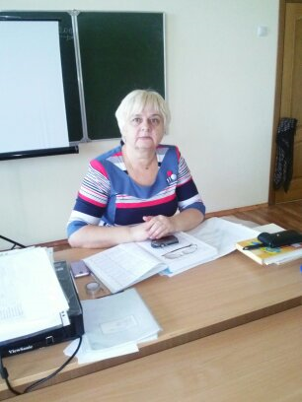

Портфоліо
Скурської Людмили Іванівни, вчителя історії
Пісківського НВО
2018 рік

Slide 2

Мета створення портфоліо:
Узагальнення та розповсюдження власного досвіду.
Створення презентації своєї роботи.
Використання можливості особистістного та професійного зростання
Навчально – методична проблема:
Стимулювання творчої активності учнів на уроках історії шляхом використання інноваційних технологій
Тема самоосвіти: Впровадження інноваційних технологій на уроках історії
Гуманність і творчість –
два крила педагога!

Slide 3
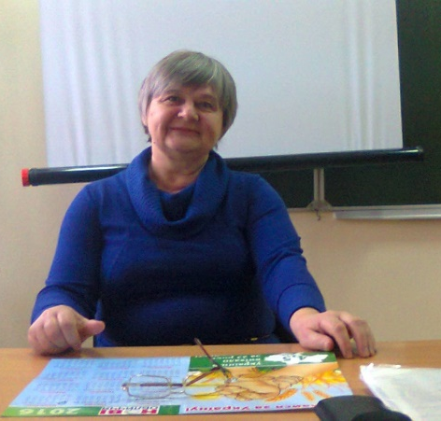
Скурська Людмила Іванівна
Дата народження: 20 січня 1951 року.
Освіта: вища, у 1984році закінчила КДПІ ім. Горького
Спеціальність: «Історія», кваліфікація вчитель історії та
правознавства
Місце роботи:
Пісківське НВО
Посада: вчитель історії
Стаж роботи: 35 років
Категорія: вища
Рік атестації: 2017
Курси підвищення кваліфікації: 2015

Slide 4
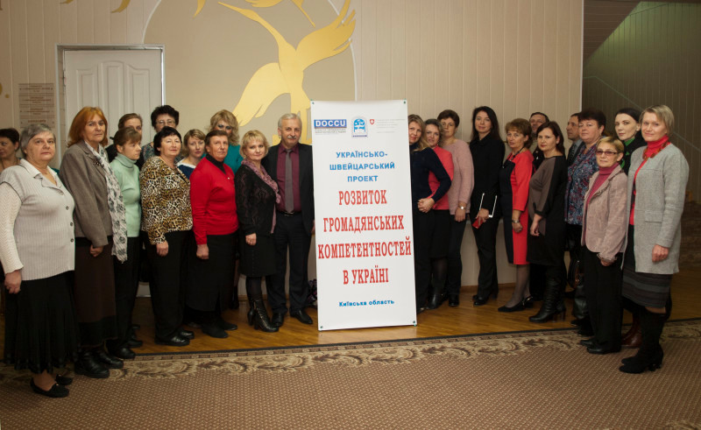

Slide 5
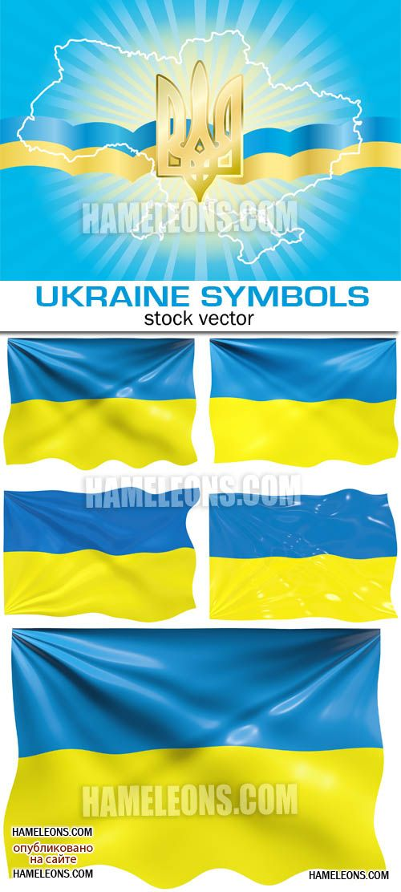
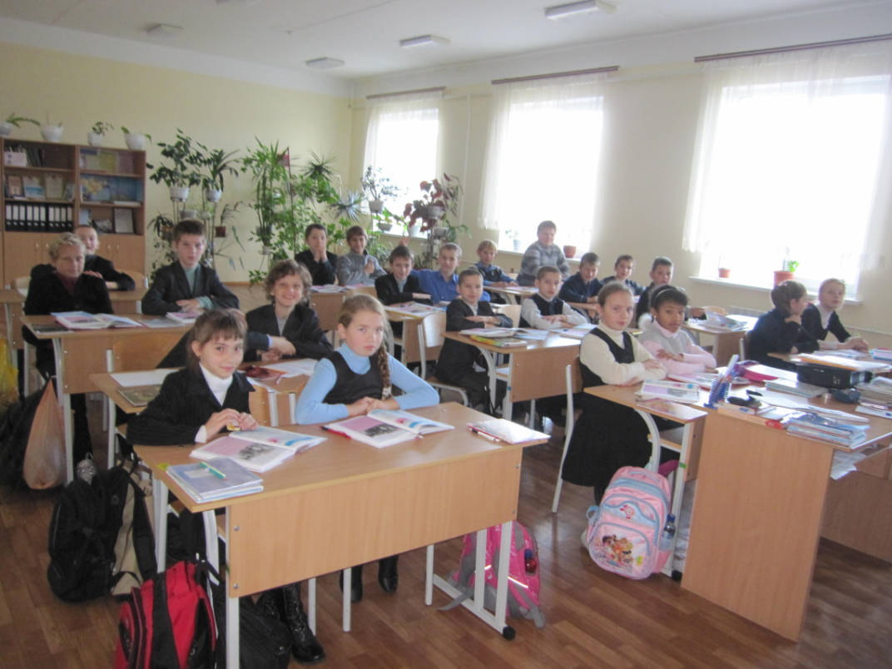
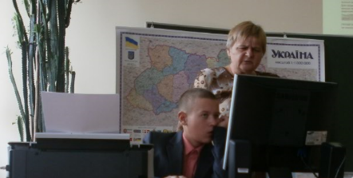
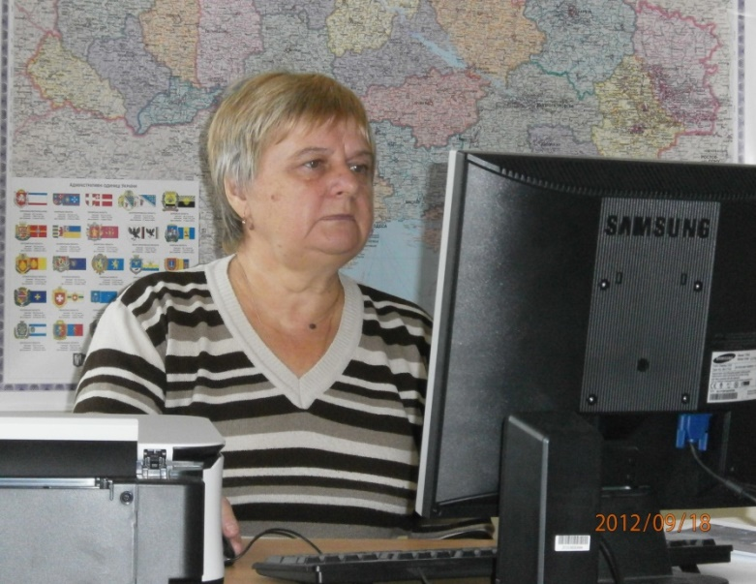
Кабінет історії -
робоче місце учнів і вчителя

Slide 6
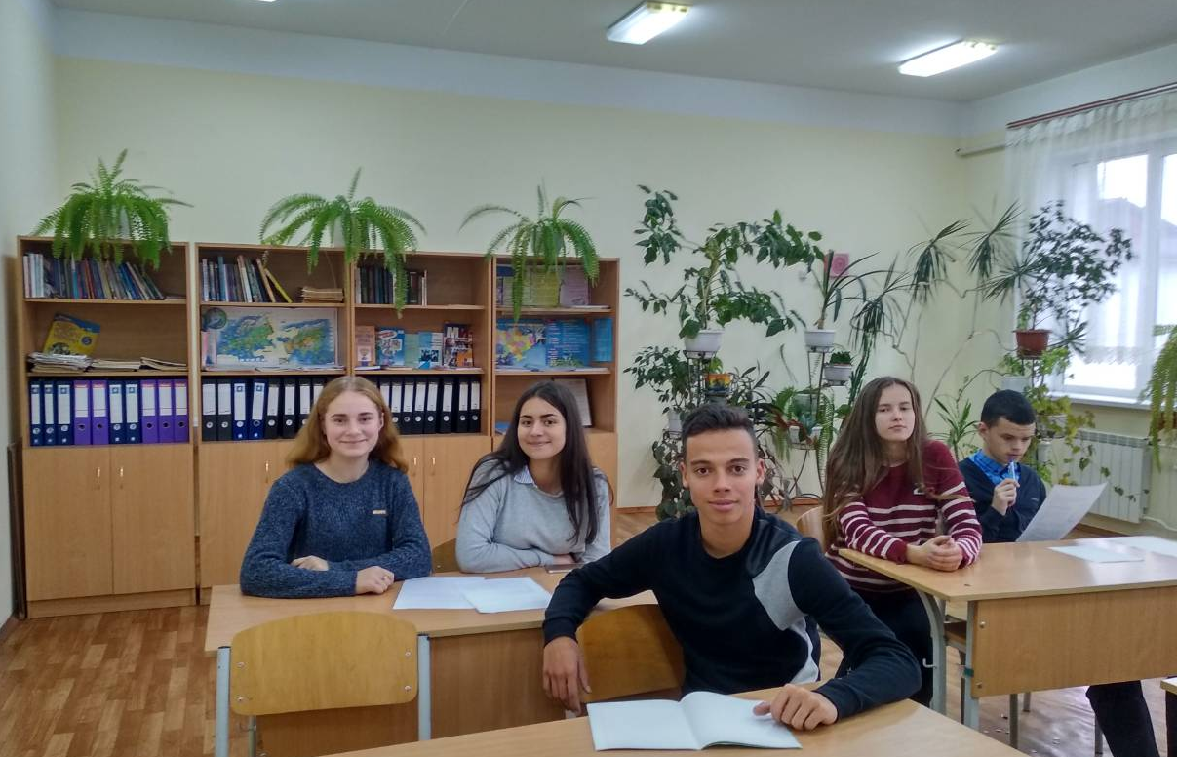

Slide 7
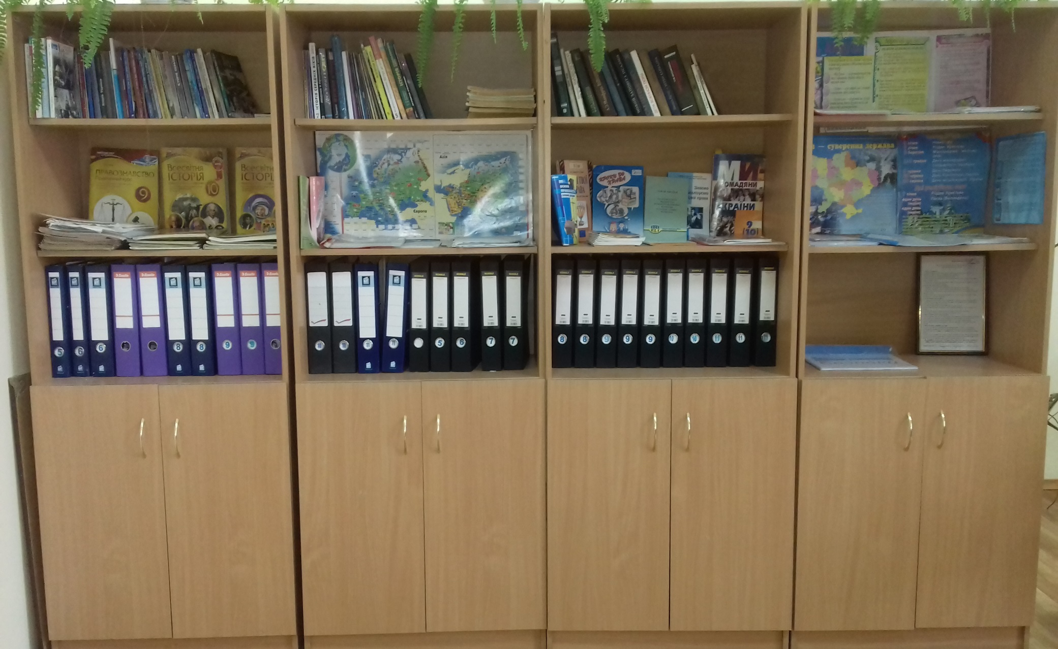
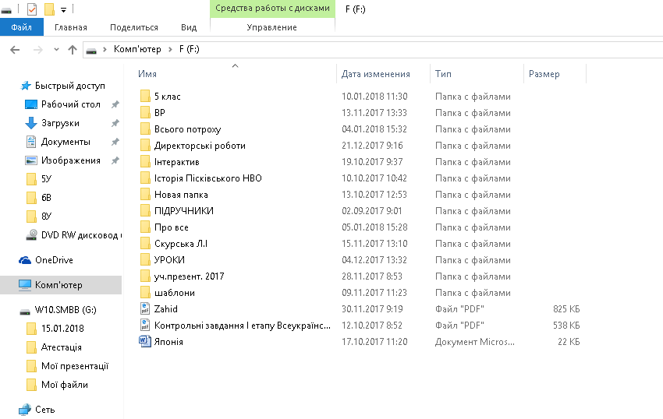
Систематизація матеріалу з методики викладання історії та правознавства

Slide 8
Провідна педагогічна ідея:
формування у школярів системи знань, умінь і навичок самостійної роботи;
розвиток соціальної та громадянської компетентності дитини;
створення атмосфери співробітництва, взаємодії вчителя та учня;
розв'язання нових пізнавальних і життєвих проблем

Slide 9

Апробовую технології
Особистісно зорієнтовані
Розвиток критичного мислення
Навчання на основі схем
Ігрові
Інтерактивні
Диференційоване навчання
Випереджувальне навчання

Slide 10
Форми і методи роботи на уроках
Форми роботи
Методи навчання
Групові ( історичні диктанти,“Точка зору”, “Доведіть правильність твердження або спростуйте”, “Метод ПРЕС…”,графічні і табличні способи запису матеріалу).
Індивідуальні (“Так – ні”, “Закінчіть речення”…).
Інформаційні ( лекція з елементами бесіди, демонстрація…)
Пошукові (ситуація, проблемне питання…)
Операційні ( алгоритм, план, історична вікторина…)
Метод самостійного учіння( слухання, читання, аналіз, робота з додатковою літературою, …)

Slide 11


З усліхом застосовую на уроках:
Кросворди, ребуси, анаграми
Мультимедійні презентації
Вікторини, ігри, КВК
Урок-подорож
Урок-залік
Лекції з проблемними питаннями
Асоціативний кущ
Сенкан
Тренінг-тести

Slide 12








Логіка побудови уроку з ІКТ
Навчальна задача
Аналіз проблеми
Пошук джерел інтернет-ресурси (мультимедіа)
Пошук інформації
Відбір інформації
Класифікація інформації
Об'єднання інформації (гіпертекст)
Створення власного конструкту уроку

Slide 13

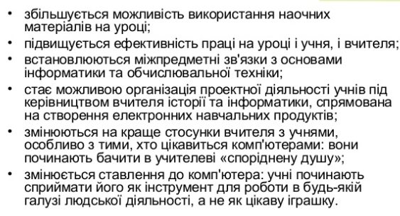
Внаслідок використання ІКТ на уроці історії:

Slide 14
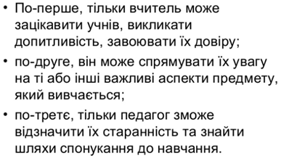
Проте комп’ютер ніколи не зможе
повністю замінити вчителя.

Slide 15
Шкільне методичне об'єднання.
Відкриті уроки та заходи.
«Україна- єдина країна»;
«Київщина-територія успіху»;
«Для чого треба вчити історію»;
«Греко-перські війни»;
«Залізний вік на території України»;
«Культура Стародавнього Риму»;
«Наш край у роки ІІ світової війни»;
«Гайдамаки.Коліївщина.Опришки»;
«Культура України в 60-80рр ХХ ст.»

Slide 16
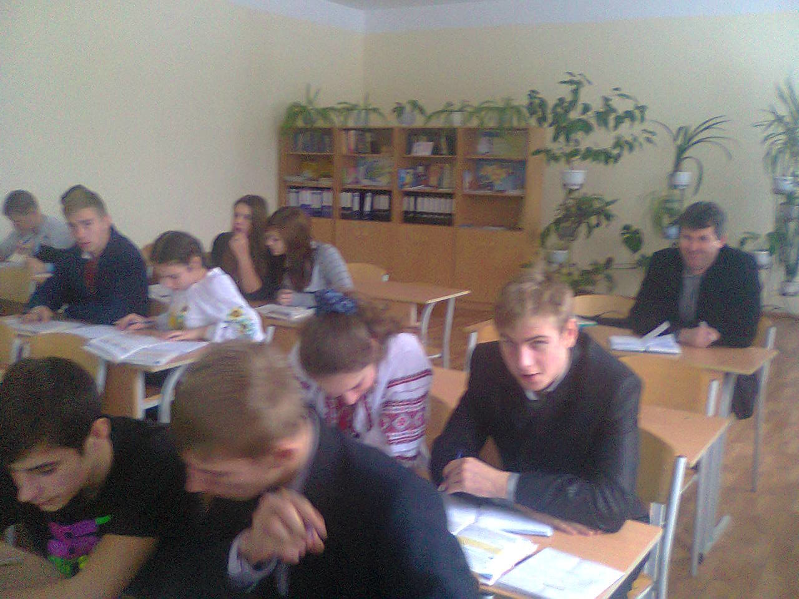

Slide 17
Робота у складі РМО
Член журі районної олімпіади з історії
Методичні виступи
Участь у семінарах
Робота в складі творчої групи вчителів суспільних дисциплін
Участь у ярмарку педагогічної творчості

Slide 18
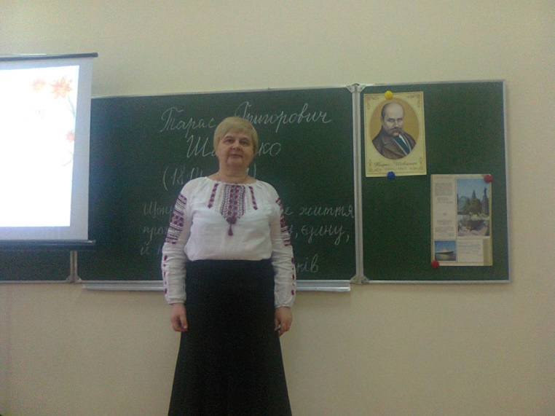
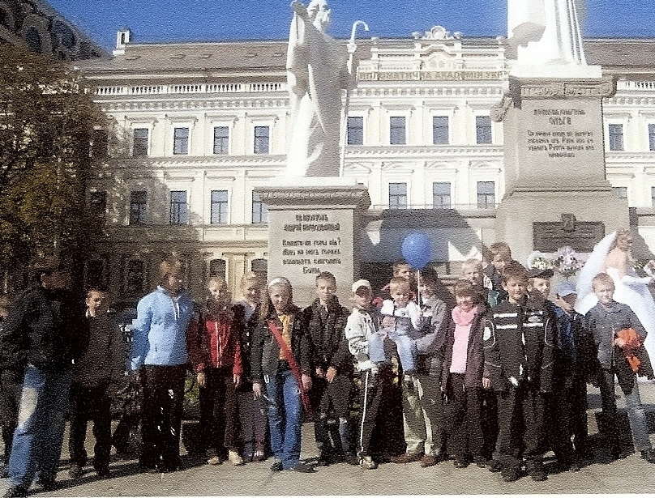
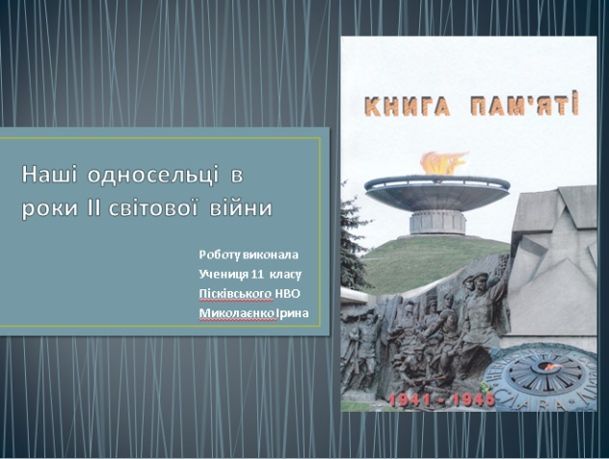
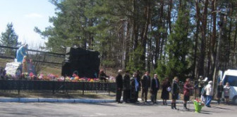
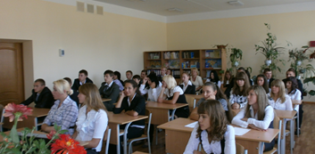
Позакласна робота з учнями
Форми позаурочної діяльності:
1) Тижні історії та правознавства
2) Конкурси («Правознавці», «Рік Японії в Україні»), вікторини
3) Екскурсії
4)МАН

Slide 19
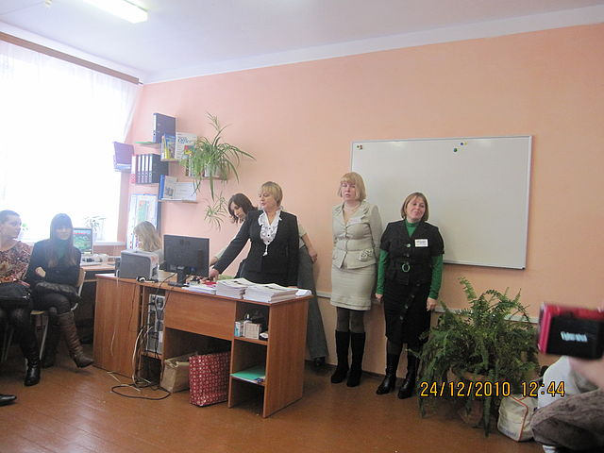
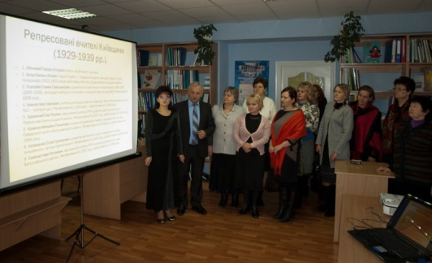
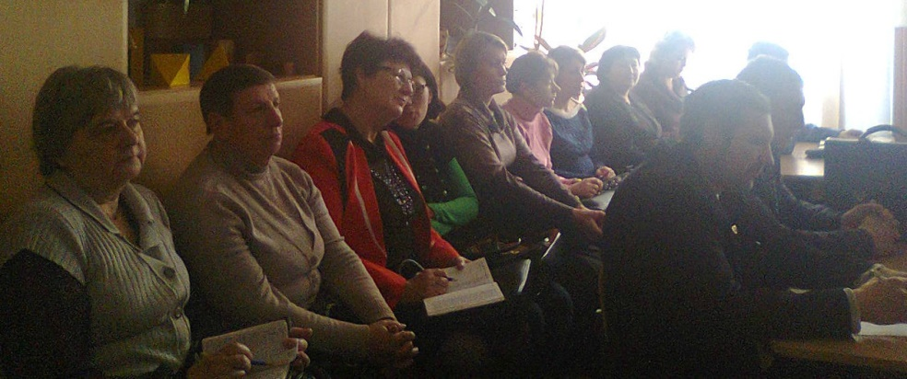
Мій особистий
розвиток
Фахові
журнали
Курси
«Intel»
Робота
творчої
групи
Набуття досвіду
Курси
підвищення
кваліфікації
Досвід
колег

Slide 21
